Slide 1
研究發展處
期數：第六十三期
中華民國113年6月25日
發崛高師電子報
01
研究資源彙整
學術研究組
國科會函文檢送114年度「原子能科技學術合作研究計畫」申請案。有意申請教師，請於113年7月24日中午前線上傳送完成，並事先知會本處線上設定截止日期。
臺北市政府研究發展考核委員會函文檢送臺北市政府獎勵研究報告運用資料徵件相關宣傳文件。參獎研究報告之類型為刊登於國際或國內具審查機制專業性學術期刊之論文、各大專院校之碩博士論文、針對特定主題所企劃撰寫之專書，或至少2萬字以上之研究報告（若屬無既定格式之2萬字以上者，須製作封面及目錄）。另有關作業期程、審查標準及參獎格式等請詳參作業要點，亦可至本會官網參考歷年參獎作品 （首頁 熱門 服務 臺北市政府獎勵研究報告運用資料，網址： https://rdec.gov.taipei/News_Content.aspx? n=F5702E09C9B011E9&sms=40C86180686507FA&s=2243482B0 D70F80A），另請注意作品限於前一年度7月1日至當年度6 月30日前所發表者。本年度報名期間為113年7月1日起至31日止（以郵戳為憑）。
國科會函文檢送「114年度全國性學術團體辦理學術推廣業務計畫補助」申請案。有意申請者，請於113年8月1日中午前線上傳送完成，並事先知會本處線上設定截止日期。
國科會函文與匈牙利科學院(HAS)共同徵求「2025-2026年雙邊合作人員交流(PPP)計畫」案。因匈方作業不及，截止收件期限延長至113年9月30日。有意申請教師，請於113年9月26日中午前線上傳送完成，並事先知會本處線上設定截止日期。
國家科學及技術委員會函轉公益財團法人日本台灣交流協會(下稱交流協會)「2024年度出席國際學術會議經費資助」相關訊息。自2024年4月1日至2025年3月31日期間，於日本及台灣以外地區所舉辦之國際學術會議、論壇、研討會及研究集會等學術活動，並符合條件者。第二回資助計畫，申請截止日為2024年7月21日，請參閱https://www.koryu.or.jp/tw/business/study/presentation/application/。
國科會函文檢送114年度「補助科學與技術人員國外短期研究」申請案。自113年6月3日起受理申請，有意申請教師請於113年7月30日下班前線上傳送完成，並事先知會本處。
臺灣自學力培育推廣學會來函檢送「2024自學力培育推廣相關碩博士優秀論文獎」徵文實施辦法。申請時間:即日起至2024年8月31日， 請填寫線上報名表單 https://forms.gle/kNgojhDHp7funp6PA上傳應備文件，紙本資料須一併郵寄。
國家鐵道博物館籌備處函文檢送113年度「國家鐵道博物館籌備處博碩士論文研究獎助要點」。申請受理時間為113年6月1日起至7月31日，文化部獎補助資訊網，網址：https://reurl.cc/qVvlG3。

Slide 2
01
研究資源彙整
企劃組
5月22日檢送本校114學年設立「高齡服務事業經營學士原住民專班」申請相關資料至教育部。
5月23日檢送本校申請113年以華會友:非洲菁英人才培育計畫-「短期專題研習學分班」申請計畫書相關資料至教育部。
5月28日下午1點30分於和平校區行政大樓10樓國際會議廳召開第42次校務發展委員會議。
6月11日教育部人工智慧技術與應用領域系列課程計畫徵件公告。
6月12日教育部114年度人文社科跨領域計畫徵件須知(草案)說明會資訊公告。
6月13日寄送本校申請「教育部博士生獎學金補助計畫」計畫書一式1份至教育部。
6月13日公告教育部辦理113學年度「教育部補助大專校院氣候變遷教學活動計畫」，調整延後申請截止日為113年6月20日。
產學合作組
填報教育部貴校現行產學合作合約內容涉及土地或建物之情形，本校於規定期限內完成填報調查表(連結網址：https://forms.gle/npTWkpxFTYw2hVLCA)。
國家科學及技術委員會南部科學園區管理局函文檢送徵求114年度「南部科學園區新興科技應用計畫」乙案，計畫公開徵求期程自即日起至113年7月31日(星期三)下午5時止(郵戳為憑)，計畫執行期間分為1年期及2年期，執行起始日均以114年1月1日起算。
國家科學及技術委員會新竹科學園區管理局函文檢送114年度「科學園區新興科技應用計畫」乙案。計畫申請自113年6月3日(星期一)起至同年8月2日(星期五)截止受理申請。請逕至新竹科學園區管理局網站(https://www.sipa.gov.tw)/廠商服務/研發及人培/表單下載/科學園區新興科技應用計畫-申請階段項下載。
文化部函文檢送「社造多元協力跨域共創補助作業要點」。補助作業將於文化部獎補助資訊網受理報名，線上申請期間自113年6月1日至7月5日止，補助規範及申請表件，可至本部獎補助資訊網站（https://reurl.cc/9v6yjO）查詢下載。
台灣發明商品促進協會函文檢送參加「2024第11屆高雄國際發明暨設計展」。設計展將於113年12月5日至12月7日在高雄展覽館舉辦，敬邀本校師生參賽，早鳥報名加碼專案，補助「曼谷國際發明展」參展費，即日起報名至113年10月15日止。
中華民國自來水協會籌備委員會函文說明「第41屆自來水研究發表會」乙案。發表會時間：113年11月14日(星期四)，地點：輔仁大學濟時樓舉行。有關自來水研究發表會最新資訊，請至自來水協會網站參閱，https://www.ctwwa.org.tw/最新消息或至台灣自來水公司第十二區管理處網站下載，網址：https://www.water.gov.tw/dist12/訊息公告/本處新聞。
國家科學及技術委員會函文檢送「建置功能性磁振造影儀及共同使用服務計畫」乙案。計畫申請時間：113年7月05日(星期五)前依徵求公告檢附相關文件備函提出申請，計畫相關徵求公於國科會網站(http://www.nstc.gov.tw)。

Slide 3
02
各學院研究目標
學院 | 產學、研發及技轉之目標 | 產學、研發及技轉成長之策略 | 產學、研發及技轉成長之KPI
教育學院 | 教育學院協同師資培育與就業輔導處及本校其他師資培育系之產學、研發及技轉目標如下： 一、建構南台灣教育產業研究發展中心 二、發展南台灣教育產業創新創業基地 三、拓展教育產業、研發及技轉成長之國際連結 | 教育學院產學、研發及技轉成長之策略如下： 一、以本校師資培育作為人才培育與技術服務之基礎，協助教育產業升級與轉型。 二、結合創造力與整合師生專長，運用研發資源，落實學以致用，持續永續發展。 三、強化實做（見習、實習）教育與專題製作，以鏈結師資培育與教育產業領域。 四、強化校際聯盟整合，積極參與產學合作計畫以累積理論與實務經驗，提升研究水平。 五、促進與南台灣教育產業媒合發展，提高畢業生及教育產業競爭力，並促進區域經濟發展。 六、協助國內外業界與學校進行產學合作，開發新技術與產品並提供專業技術諮詢。 七、協助辦理政府、企業機構、非營利組織或個人委託測試、鑑定、分析、諮詢及檢驗等相關教育產業事項。 八、協助輔導教育產業有關人才培訓、產業製程技術提昇或產品、資訊提供與營運管理之諮詢服務。 九、協助教育產業界人士與本校師生進行產學合作交流與媒合。提供產學合作平台、進行技術移轉並促進研發成果實用化與推廣。 十、提供教育產業的國際交流與合作機會，拓展全球教育產業見習、實習、就業機會，以培育全球移動的產業人才。 | 以2018年教育學院的產學、研發及技轉成長指標為基準： 一、政府部門計畫每年成長10%：包括科技部、教育部、勞動署、教育局等。 二、非政府企業部門計畫每年成長10% 三、非營利組織部門計畫每年成長10% 四、成立教育產業研究發展中心：以整合上述計畫做為強化產學、研發及技轉成長為目標。 五、建立教育產業創新創業基地：結合正式教育、文教事業及補教事業，引進教育事業經營模式，媒合產官學促進企業與教育專業之合作，提供師生在教育產業創新創業基地落實教育理論。 六、台灣教育專業學會與國際連結，以在地的教育產業、研發及技轉成長回應國際連結，每學期辦理相關研討及實務工作坊：一方面與國內教育學會做連結；另一方面作國際教育專業團理的連結。
文學院 | 文學院之產學、研發及技轉目標如下： 一、建構南台灣語文（中文能力、華文、英語、客語、台語、原住民語言）等文化、教育產業發展中心 二、發展南台灣語文（中文能力、華文、英語、客語、台語、原住民語言）之推廣與教學認證中心 三、拓展華語課程、研發及技轉之國際連結與合作 四、建置新住民子女跨國銜轉學習支持系統與服務計畫 | 文學院產學、研發及技轉成長之策略如下： 一、以文學院作為人才培育與服務基礎，配合多元化社會之需要，協助文化、教育產業之升級與轉型。 二、結合本位專業知識之涵養，以及跨文化溝通的能力，進行資源整合，提升產學競爭力。 三、以培養學術研究人才為目標，同時強化實務專精、跨領域製作與文化、教育產業產生鏈結，以累積理論與實務經驗，提升學術研究之能量。 四、為促進與各文化、教育產業媒合，積極邀請畢業校友返校傳承就業經驗，以提高畢業生之競爭力，同時透過進行產學合作，加強師生之社會責任實踐。 五、協助政府、企業機構、非營利組織或個人等委託計畫，提供分析、諮詢服務，協助相關文化、教育產業之發展事項，並輔導其相關人才之培訓。 | 以文學院的產學、研發及技轉成長指標為基準： 一、政府部門計畫每年成長15%：包括科技部、教育部、行政院各部會、縣市政府各局處等相關單位。 二、非營利組織部門計畫每年成長5%：包括基金會、協會、書院等非營利組織。 三、民間企業部門計畫每年成長5%：包括文化、教育經營事業等。 四、成立南台灣語文之推廣與教學認證中心：整合文學院之中文能力、華文、英語、客語、台語、原住民語言等相關之教學檢定業務與語言推廣之人才培育。 五、以「合作、創新、品牌、精緻」為核心價值，建立文化與教育產業之創新基地：媒合產官學，促進政府部門、非營利組織與企業合作，每學年定期辦理相關研討、工作坊或國際研討會等，以區域合作視角，分享研究成果與教學經驗。 六、提供文化、教育產業國際交流與合作機會，同時透過跨國銜轉學習，與國際學校進行跨國語言人力培訓與雙向交流合作。

Slide 4
02
各學院研究目標
學院 | 產學、研發及技轉之目標 | 產學、研發及技轉成長之策略 | 產學、研發及技轉成長之KPI
理學院 | 數學系 由於數學研究主要是著重基礎數學工具與發展，因此過去數學系與產學和技轉的銜接較薄弱。然而近年來，資料科學（包含機器學習與資料探勘）的研究領域在學界與產業界裡均受到高度的重視，許多在機器學習與資料探勘中被提出來的預測模型也確實滿足了不少在資料分析上的需求，而在整個資料科學相關知識的培養中，數學與統計的相關知識則是重要支柱之一。因此，在數學系產學、研發及技轉上將朝向資料科學的方向邁進，主要是在機器學習的應用中，提供統計與科學計算上的工具，協助模型的精進來吸引合作廠商的注目。 | 數學系 產學與技轉策略上，將由三方面來執行，一方面為整合系上資料科學的研究能量，第二為培養可以協助產學合作之學生，最後則是產學合作的媒合。 在整合資料科學的研究能量上，主要會盤點系上個老師之專長，並尋找在資料分析上有相關的教師，特別是在科學計算與統計專長的老師，應用端則是由資訊背景的老師支援，以團隊的形式來開發產學合作的可能性。 在培養產學合作學生方面，會開設相關應用課程，並且將以系列課程（小學程）為主軸，透過串連相關科目，引導學生將所學到的數學工具應到各個產業上。例如，我們將可以將系上之Python 程式設計、Python 程式設計與資料分析結合成一個資料科學系列課程，訓練學生資料分析之能力，讓教師可以有足夠的人力來執行產學合作之計畫。 最後，在媒合方面，我們也將從已有產學合作的老師幫忙媒合，方式為讓其他教師擔任共同主持人，近一步增加與廠商接觸之機會，創造合作的可能性。另外也將鼓勵系上老師多參與產學之相關研討會，增加曝光之機會。 | 數學系 由於數學系過去產學的資源較弱，因此初期之KPI我們將鎖定在學生能力培養，也就是有一定人數參與資料分析之系列課程。另外，在產學實質的合作上，則是以教師參與業界狀況來評估，其中可能包含產學合作案、至業界擔任顧問或者學生至業界實習之狀況。
 | 化學系 鼓勵本系教師積極投入產學合作、專利技轉與學術著作研究 培養專業人才 學術與業界接軌 | 化學系 鼓勵教師們與民間企業建立研發夥伴關係 鼓勵教師們參與大型發明競賽 籌備開設產學合作學分學程 延聘業界專家學者至本系授課或辦理研討會 | 化學系 本系每年至少一件產學合作案 修讀學程人數每年至少增加20名學生 每年至少辦理一次研討會與開課
 | 物理學系 建立與產企業界之產學合作研發機制，提出專題研發或創新研究。 | 物理學系 鼓勵教師進行產學合作研發，教師帶領學生團隊，透過專題製作方式，提出實務研究計畫，協助研發創新。 | 物理學系 期望本系每年至少一件產學合作計畫。
 | 生物科技系 鼓勵本系教師積極投入產學合作、專利技轉與學術著作研究，以及參與或指導學生爭取「科技部大專生專題研究計畫」、引導學生至業界等實務工作，有效提升產學合作與教學品質，促進技術傳承與產業創新。 | 生物科技系 透過產學研發夥伴關係建立，使本系獲增產官學合作資金、專業設備及技術支援。 | 生物科技系 每年本系教師至少有2件產學合作計畫。
 | 科環所 一、爭取公部門與公司企業環境教育相關產學合作計畫 二、輔導農牧場等相關特色場域，開發教材教法並申請環境教育設施場所認證之產學合作案 | 科環所 一、定期於政府電子採購網檢視與盤點公部門標案，並依本所教師專長進行計畫聯繫與申請。 二、建立與公部門、環境科技相關公司企業之聯繫合作，承攬其環境教育相關業務或合作爭取公部門計畫。 三、（一）目前已與高雄、屏東地區多處農牧場洽談，以產學合作方案，協助農牧場等相關特色場域，開發環境教育教材教法與相關遊程。（2）輔導與協助農牧場等相關特色場域，申請環境教育設施場所認證。（3）運用產學合作方案，協助輔導場域進行課程或遊程授課，提供具備環境教育人員認證之講師（主要由高師大科環所畢業學生為主），為環境教育授課教師。 | 科環所 一、每年產學合作計畫件數（1~2件，非科技部）。 二、每年產學合作計畫總金額（50~100萬，非科技部）。 三、（一）以台南、高雄、屏東為主，預計一年媒合至少一個農牧場等相關特色場域，並以產學方案進行合作；每案依場域面積與特色，界定於10萬-200萬之間。每個合作場域，以開發3套教案或1套遊程為主。（二）輔導合作場域，申請環境教育設施場所認證。媒合本校具備環境教育人員認證之畢業生為場域講師，提升產學合作效益。

Slide 5
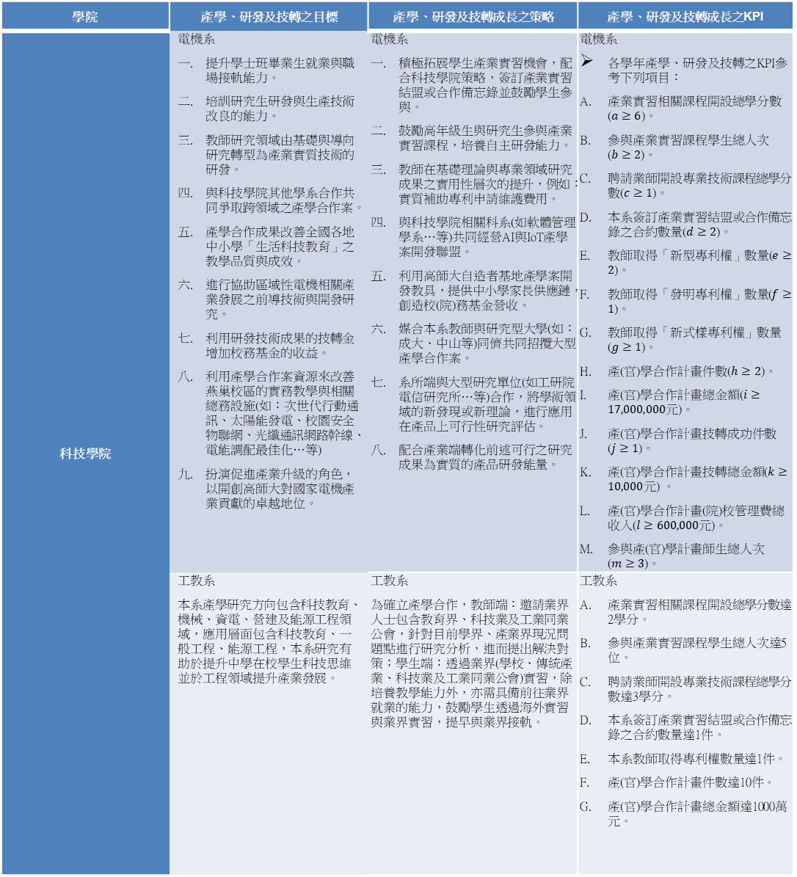
02
各學院研究目標
學院 | 產學、研發及技轉之目標 | 產學、研發及技轉成長之策略 | 產學、研發及技轉成長之KPI
科技學院 | 電機系 提升學士班畢業生就業與職場接軌能力。 培訓研究生研發與生產技術改良的能力。 教師研究領域由基礎與導向研究轉型為產業實質技術的研發。 與科技學院其他學系合作共同爭取跨領域之產學合作案。 產學合作成果改善全國各地中小學「生活科技教育」之教學品質與成效。 進行協助區域性電機相關產業發展之前導技術與開發研究。 利用研發技術成果的技轉金增加校務基金的收益。 利用產學合作案資源來改善燕巢校區的實務教學與相關總務設施(如：次世代行動通訊、太陽能發電、校園安全物聯網、光纖通訊網路幹線、電能調配最佳化…等) 扮演促進產業升級的角色，以開創高師大對國家電機產業貢獻的卓越地位。 | 電機系 積極拓展學生產業實習機會，配合科技學院策略，簽訂產業實習結盟或合作備忘錄並鼓勵學生參與。 鼓勵高年級生與研究生參與產業實習課程，培養自主研發能力。 教師在基礎理論與專業領域研究成果之實用性層次的提升，例如：實質補助專利申請維護費用。 與科技學院相關科系(如軟體管理學系…等)共同經營AI與IoT產學案開發聯盟。 利用高師大自造者基地產學案開發教具，提供中小學家長供應鏈，創造校(院)務基金營收。 媒合本系教師與研究型大學(如：成大、中山等)同儕共同招攬大型產學合作案。 系所端與大型研究單位(如工研院、電信研究所…等)合作，將學術領域的新發現或新理論，進行應用在產品上可行性研究評估。 配合產業端轉化前述可行之研究成果為實質的產品研發能量。 | 電機系 各學年產學、研發及技轉之KPI參考下列項目： 產業實習相關課程開設總學分數 ($a≥6$)。 參與產業實習課程學生總人次 ($b≥2$)。 聘請業師開設專業技術課程總學分數($c≥1$)。 本系簽訂產業實習結盟或合作備忘錄之合約數量($d≥2$)。 教師取得「新型專利權」數量($e≥2$)。 教師取得「發明專利權」數量($f≥1$)。 教師取得「新式樣專利權」數量($g≥1$)。 產(官)學合作計畫件數($h≥2$)。 產(官)學合作計畫總金額($i≥17,000,000元$)。 產(官)學合作計畫技轉成功件數($j≥1$)。 產(官)學合作計畫技轉總金額($k≥10,000$元) 。 產(官)學合作計畫(院)校管理費總收入($l≥600,000元$)。 參與產(官)學計畫師生總人次 ($m≥3$)。
 | 工教系 本系產學研究方向包含科技教育、機械、資電、營建及能源工程領域，應用層面包含科技教育、一般工程、能源工程，本系研究有助於提升中學在校學生科技思維並於工程領域提升產業發展。 | 工教系 為確立產學合作，教師端：邀請業界人士包含教育界、科技業及工業同業公會，針對目前學界、產業界現況問題點進行研究分析，進而提出解決對策；學生端：透過業界(學校、傳統產業、科技業及工業同業公會)實習，除培養教學能力外，亦需具備前往業界就業的能力，鼓勵學生透過海外實習與業界實習，提早與業界接軌。 | 工教系 產業實習相關課程開設總學分數達2學分。 參與產業實習課程學生總人次達5位。 聘請業師開設專業技術課程總學分數達3學分。 本系簽訂產業實習結盟或合作備忘錄之合約數量達1件。 本系教師取得專利權數量達1件。 產(官)學合作計畫件數達10件。 產(官)學合作計畫總金額達1000萬元。

Slide 6
02
各學院研究目標
學院 | 產學、研發及技轉之目標 | 產學、研發及技轉成長之策略 | 產學、研發及技轉成長之KPI
科技學院 | 軟體系 建立產學合作研發機制 爭取資訊科技相關產學合作計畫 | 軟體系 鼓勵本系教師與企業及公部門建立研發夥伴關係 鼓勵本系教師積極投入產學研發、專利技轉與學術著作研究。 鼓勵本系教師提出產學合作或創新研究計畫。 延聘業界專家學者至本系授課或辦理研討會 | 軟體系 產業實習相關課程開設總學分數每學年9學分。 參與產業實習課程學生每學年總人次5人。 聘請業師開設專業技術課程總學分數每學年3學分。 本系簽訂產業實習結盟或合作備忘錄之合約每學年1件。 教師取得「發明專利權」數量每學年2件。 產(官)學合作計畫件數每學年3件。 產(官)學合作計畫總金額每學年200萬。 參與產學計畫師生總人次每學年5人。 每學年辦理一次研討會
 | 電子系 積極培養半導體元件設計製造、微波元件與電路設計、積體電路(IC)與系統設計之高科技專業人才。 鼓勵本系教師爭取產官學研的合作計畫，並將其創新研發成果申請專利或辦理技術移轉。 積極與業界密切互動，進行實務教學，落實學用合一。 | 電子系 鼓勵教師帶領學生參與產 (官)學研合作計畫。 鼓勵教師與業界專家共同開設課程或邀請演講。 鼓勵學生參與產業實習。 鼓勵教師申請專利並參加 大型發明競賽。 鼓勵教師跨域合作提升研發能量。 | 電子系 產業實習相關課程開設總學分數：9 參與產業實習課程學生總人次：4 聘請業師開設專業技術課程總學分數：3 本系簽訂產業實習結盟或合作備忘錄之合約數量：1 教師取得專利數量：2 (註: 110年2件) 產(官)學研合作計畫件數：5 (註:110年科技部計畫5；產學合作計畫1) 產(官)學研合作計畫總金額：5,000,000元(註: 110年科技部計畫4,150,000+產學計畫1,000,000 合計: 5,150,000元) 產(官)學研合作計畫(院)校務基金管理費：500,000元 (註: 110年科技部計畫391,400，產學計畫130,435 合計: 521,835元) 參與產學計畫師生總人次：4

Slide 7
02
各學院研究目標
學院 | 產學、研發及技轉之目標 | 產學、研發及技轉成長之策略 | 產學、研發及技轉成長之KPI
科技學院 | 工設系 產業研發創新 區域創新整合 專業特色 國際化特色 | 工設系 促進產業創新加值及引領發展關鍵技術之實務大學 整合地區各級教育、文化及產業資源之區域大學 系所及師資集中於特定領域，具發展潛力之專業性大學 培育高階人才及具備跨國頂尖教研能量之國際化大學 推動跨域整合及學院再造，具開創性之綜合性大學 | 工設系 各學年產學、研發及技轉成長之KPI參考下列項目計算： 產業實習相關課程開設總38學分數。 參與產業實習課程學生總30人次。 聘請業師開設專業技術課程總10學分數。 本系簽訂產業實習結盟或合作備忘錄之合約數量。 教師取得「新型專利權」數量：1件。 教師取得「發明專利權」數量：1件。 教師取得「新式樣專利權」數量：1件。 產(官)學合作計畫4件。 產(官)學合作計畫總金額：10萬。 產(官)學合作計畫技轉成功件數：1件。 產(官)學合作計畫技轉總金額：2萬元。 產(官)學合作計畫(院)校務基金管理費300萬。 參與產學計畫師生總100人次。
藝術學院 | 一、本院產學研發重點主要以教育部委辦計畫為主，從102年-105年至今，已培育各縣市中等學校美感教育種子教師，發展設計美感教育課程教學示例，讓美感種子散布各校。 二、建置各縣市中等學校美感教育種子學校，提供種子教師推廣設計美感教育課程之場域。 三、建置美感教育大學基地學校的輔導網絡，帶動各縣市種子學校及社區設計美感教育活動。 | 持續爭取各部會與藝術、設計相關計畫案之執行。 | 一、依委辦單位要求，具體完成各項工作，已有培育各縣市中等學校美感教育種子教師，發展設計美感教育課程教學示例，讓美感種子散布各校。 二、建置各縣市中等學校美感教育種子學校，提供種子教師推廣設計美感教育課程之場域。 三、建置美感教育大學基地學校的輔導網絡，帶動各縣市種子學校及社區設計美感教育活動。

Slide 8
03
成果與產學績效
1
人力與知識管理研究所劉廷揚教授與特力股份有限公司簽訂「五代同堂，特力一家：集團DEI&B的現況與發展研究計畫」產學合作研究計畫。計畫執行期間：113年5月30日至116年5月29日。
2
諮商心理與復健諮商研究所夏允中教授與志聖工業股份有限公司簽訂「推動本土社會科學活動」產學合作研究計畫。計畫執行期間：113年5月1日至116年4月30日。
3
生物科技系謝建元教授、共同主持人生物科技系王惠亮教授與潤豐農科有限公司簽訂「剋安勃(Chlorantraniliprole) 100 G/L +克凡派(Chlorfenapyr) 200 G/L水懸劑防治十字花科包葉菜小菜蛾田間藥效藥害試驗」產學合作研究計畫。計畫執行期間：113年6月1日至115年5月30日止。
4
經學研究所陳韋銓所長與高雄意誠堂關帝廟簽訂「《鸞藏》（第三輯）」產學合作研究計畫。計畫執行期間：113年4月26日至113年9月30日止。
2
2
國立高雄師範大學發崛高師第63期
中華民國113年6月發行
發行單位：研究發展處
地址：82444高雄市燕巢區深中路62號
電話：（07）717-2930 分機：學術組6731、企劃組6711、產學組6721
傳真：（07）605-1022

